Slide 1
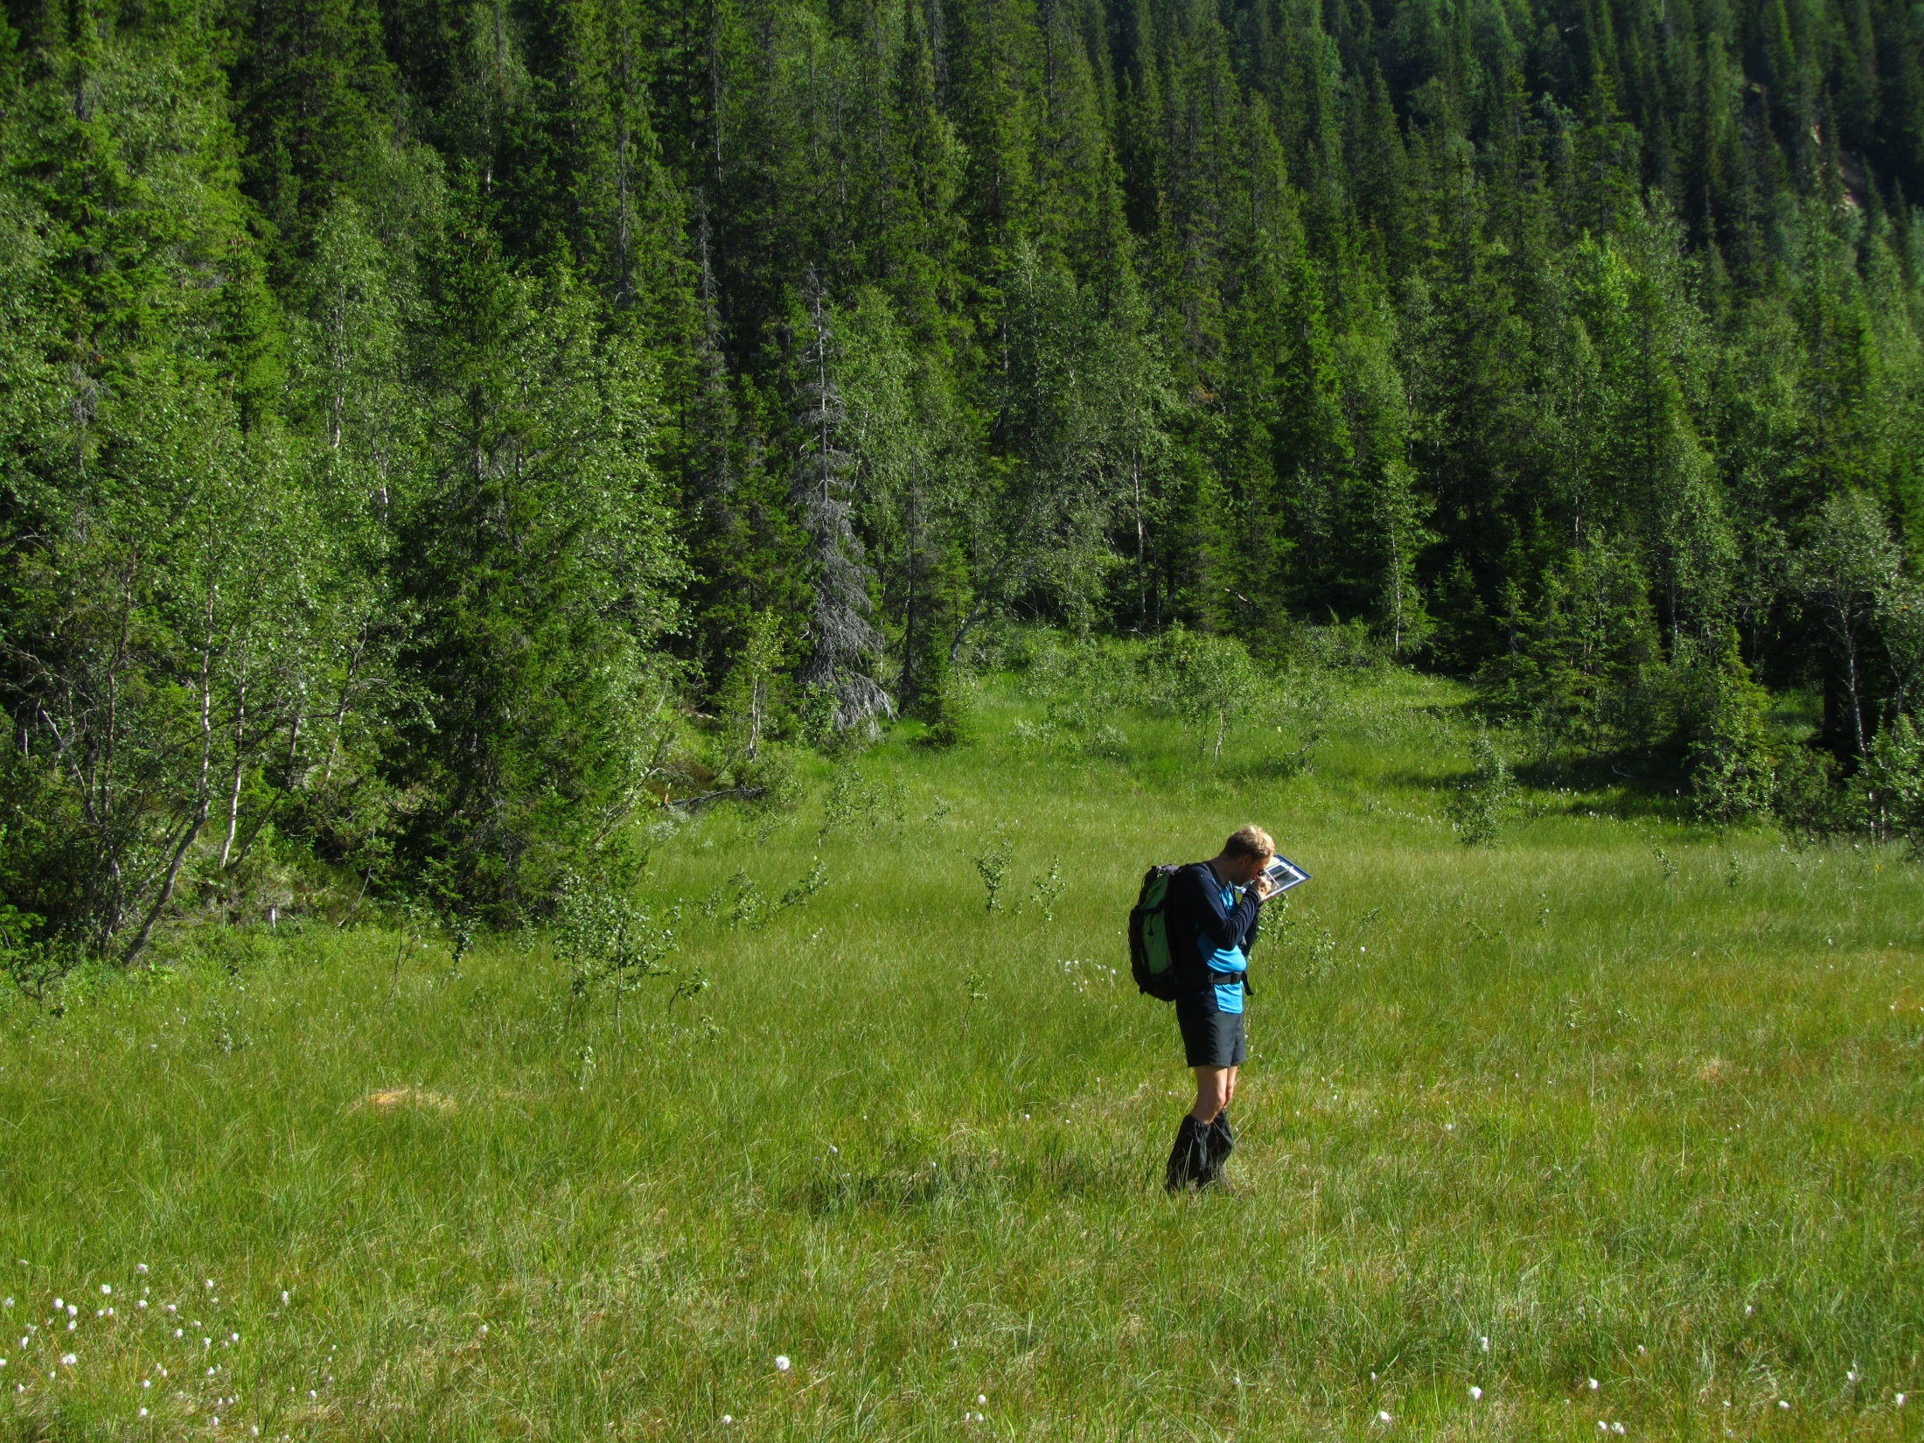
Feltkartlegging Ringsaker 31. august -5 september 2020
Anders Bryn og Anders KW
Naturhistorisk Museum
Universitetet i Oslo
BIO4120 - 24. april 2020
Foto: Michael Angeloff, Børgefjell

Slide 2
Kartlegging Ringsaker
Mandag 31. august til
lørdag 5. september
Ljøsheim, Ringsaker kommune
Enkel overnatting 1-4 sept.
Mat ordner Ljøsheim
Spesiell diett?

Slide 3
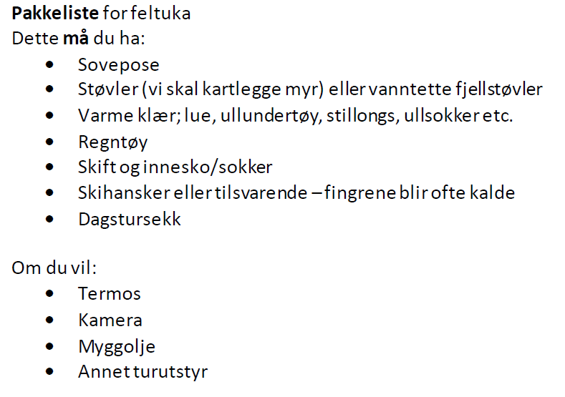

Slide 4
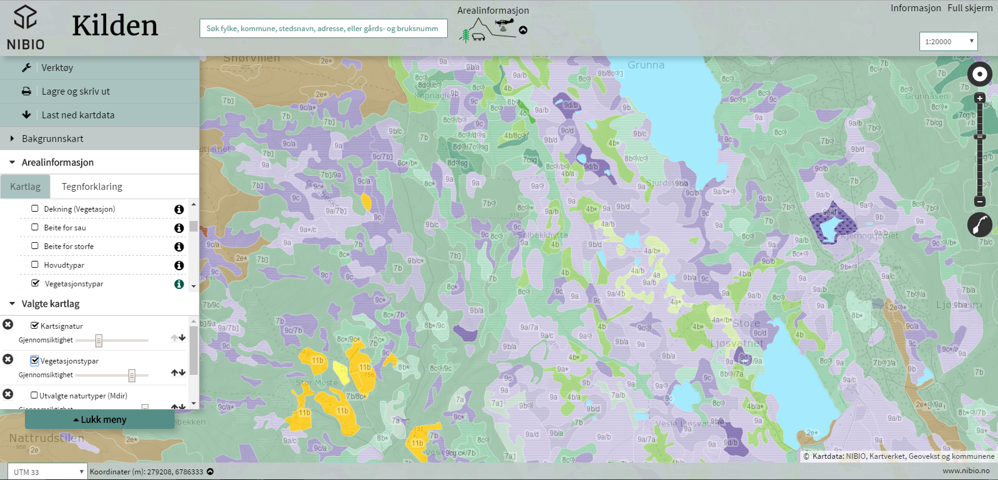

Slide 5
Uka
Mandag
09.00 på NHM
GIS, feltbrett, flybilder, m.m.
Tilrettelegging av egne skjemaer
Tirsdag
Avreise morgen m biler
Rett ut i felt å kartlegge: Fjell
Kveldsarbeid
Onsdag
Kartlegge: Myr og kulturlandskap
Kveldsarbeid
Torsdag
Kartlegge: Skog
Kveldsarbeid
Fredag
Kartlegge: MiS
Hjemreise
Lørdag
0900 på NHM
Kartarbeid og GIS
Prosjektoppgave

Slide 6
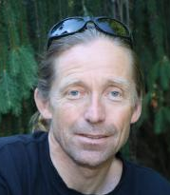
Veiledere
Peter Horvath:
Pad, GIS, teknisk, kartlegging
peter.horvath@nhm.uio.no tlf: 48680586
Anders K. Wollan:
Organisering, arter, typer, kartlegging
a.k.wollan@nhm.uio.no tlf: 95031447
Anders Bryn:
Typer, kartlegging, arter
anders.bryn@nhm.uio.no tlf: 93039782

Slide 7
Opplegg
Lunsj ute, frokost og middag på Ljøsheim
Jobber to sammen om ett feltbrett, leverer oppgave sammen
Veiledere som surrer rundt og «hjelper» til
Lett natur – gradvis vanskeligere, et utvalg av ulike variable
Pedagogisk opplegg i felt og kveldsarbeid
Alle som vil kan ha med egne lap-topper med QGIS installert - på forhånd. Ta med lang skjøteledning.
https://www.qgis.org/en/site/forusers/download.html

Slide 8
Material og metode
Vi tilrettelegger alle feltbrett:
installerer QGIS og legger inn tilrettelagte skjemaer
Vi ordner med flybilder, kart osv etc
Dere ordner med alt annet feltmateriell selv – dvs at hvis noen vil ha typebeskrivelser, så er det for seint å spørre om det på Ljøsheim….

Slide 10
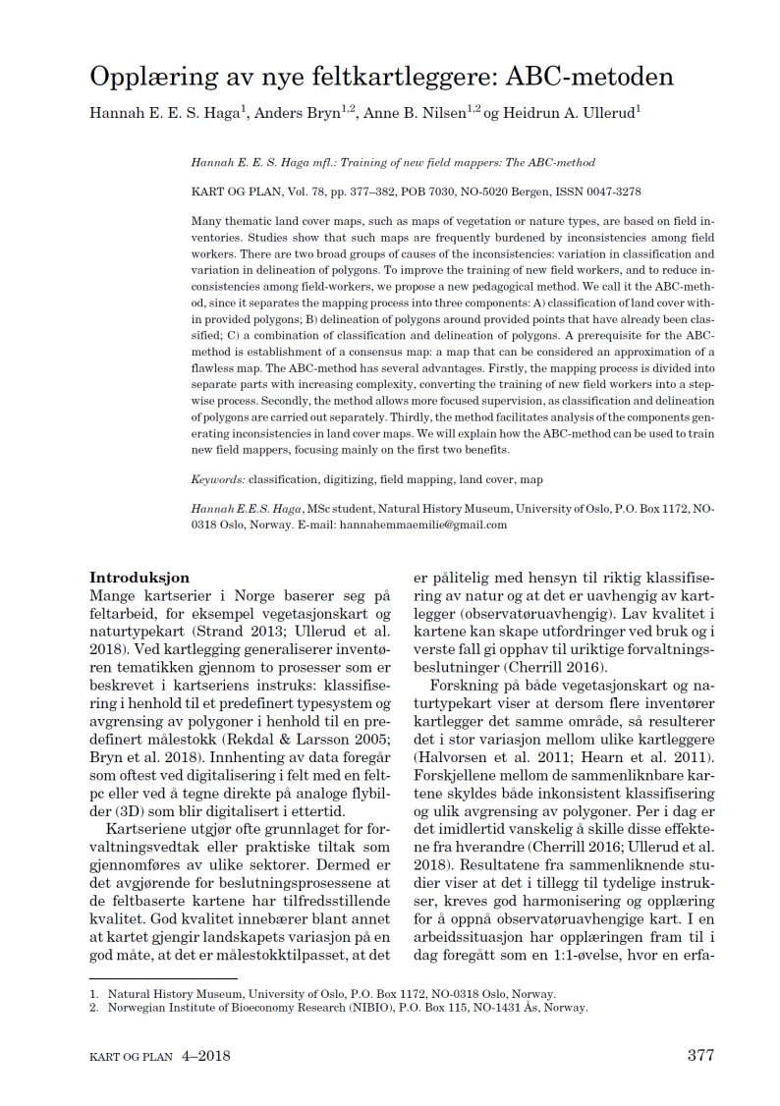
Vi bruker ABC-metoden: les artikkel før feltkurs på Ringsaker

Slide 11
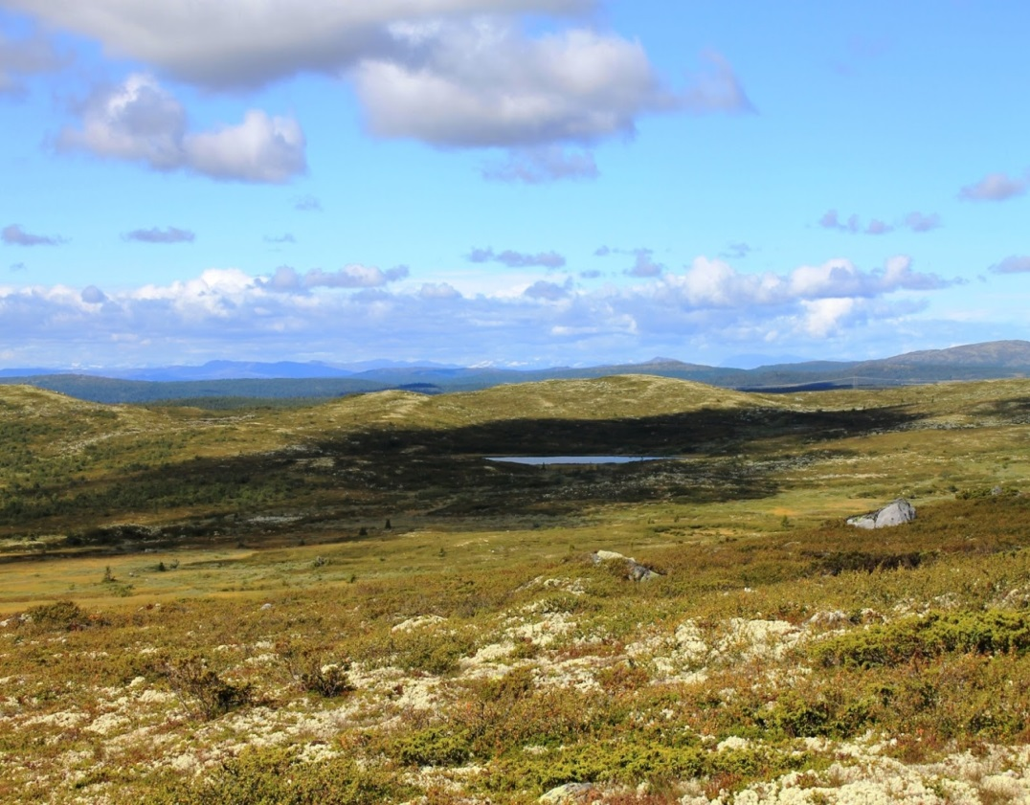
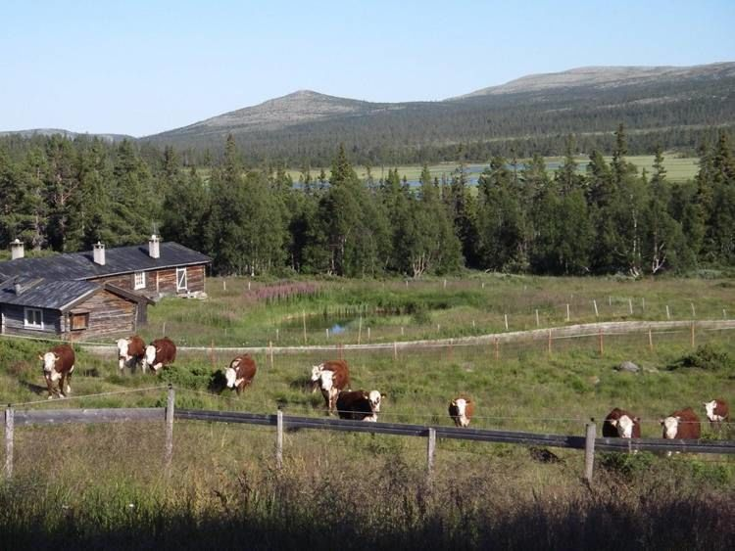
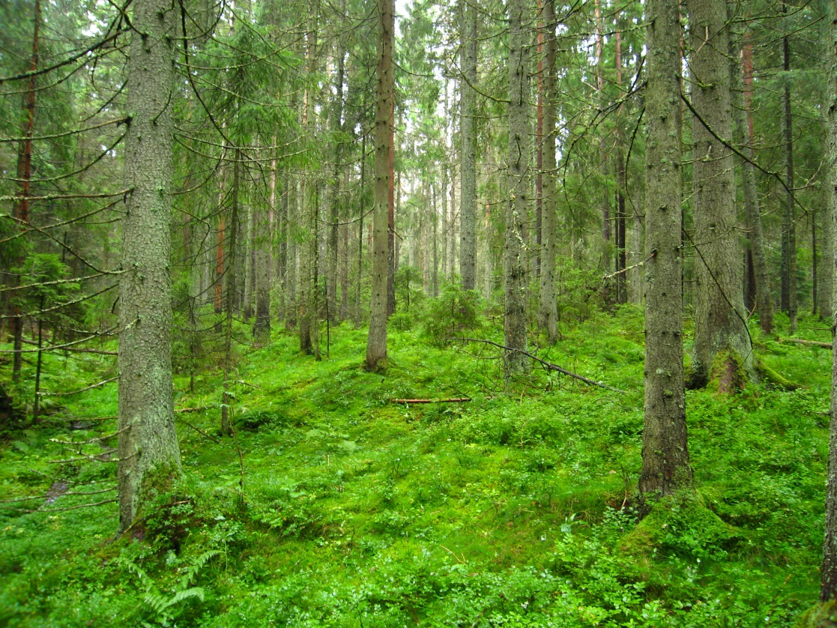
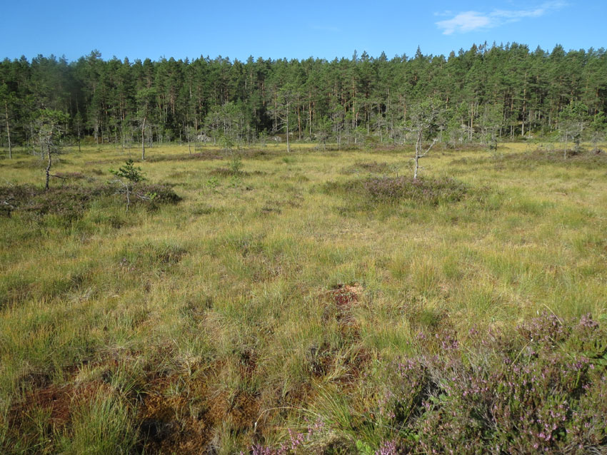
Fjell
Kulturlandskap
Skog
Myr

Slide 12
Nytt for 2020
En dag ekstra
ABC-metoden byttes ut i år ut med ABCD-metoden:
- Ommission og commission inkluderes
MiS-NiN

Slide 13
Prosjektoppgave
Innledning
Beskrive studieområdet og material
Metoder og GIS-analyser
Presentere kart og statistikk
Diskusjon / vurdering av resultat
Kort oppsummering
Referanser
Maksimalt 10 sider, inkludert kart, tabeller, foto m.m.

Slide 14
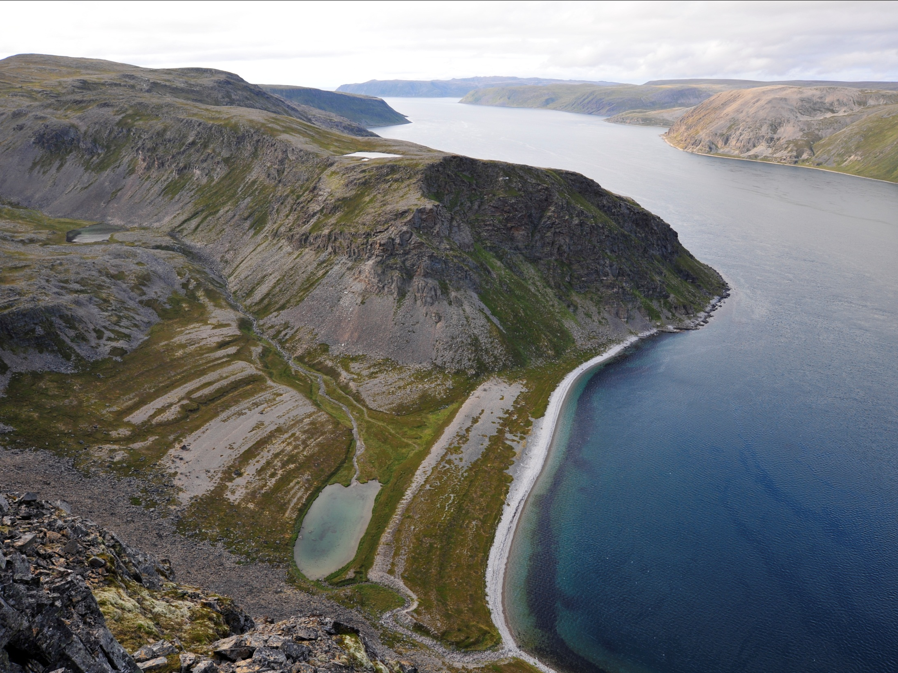
Vi sees i september!
Foto: Anders Bryn, Hysaksla, Finnmark

